Slide 1

Grafico de comparación de precios del producto
UNIVERSIDAD TECNOLÓGICA METROPOLITANA
DEPARTAMENTO DE INFORMÁTICA
INGENIERÍA CIVIL EN COMPUTACIÓN MENCIÓN INFORMÁTICA
Nombre de autor: Ramiro Uribe Garrido
Profesor guía: Pablo Figueroa Plaza

Slide 2
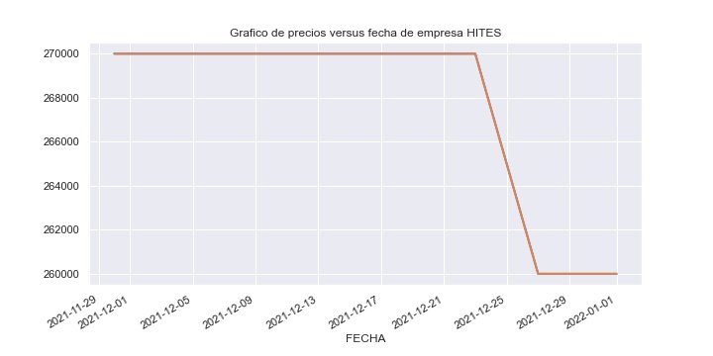
Grafico del producto en Hites

Slide 3
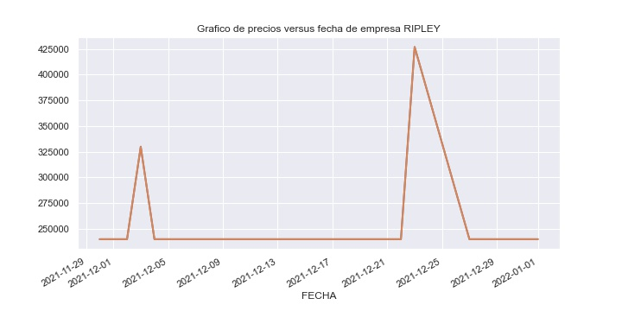
Grafico del producto en RIPLEY

Slide 4
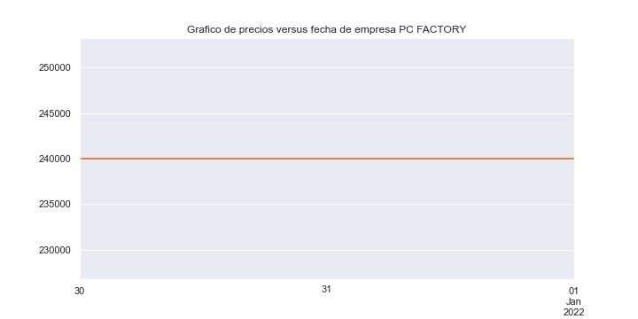
Grafico del producto en PC FACTORY

Slide 5
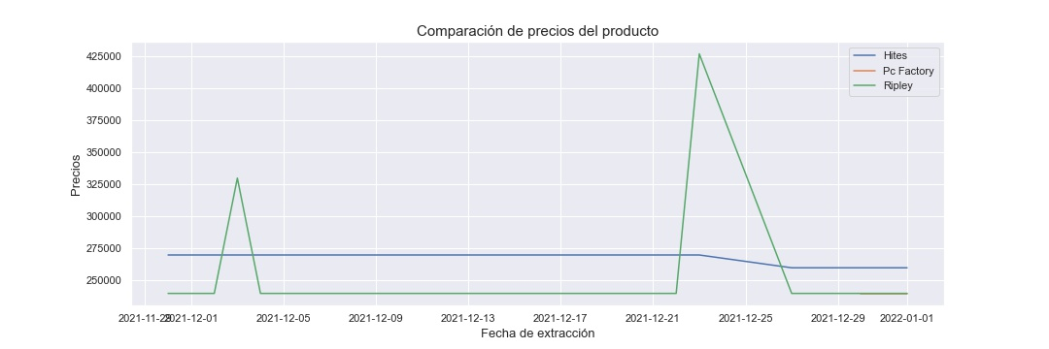
Comparación de precios de producto

